Slide 1



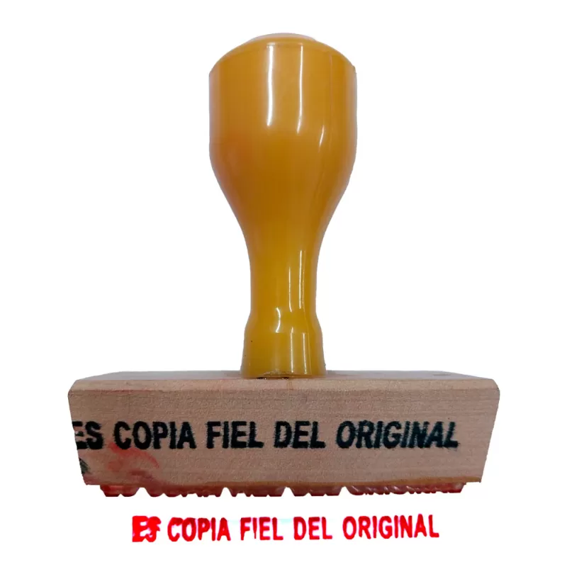
Liceo Militar “General Belgrano”
Instituto Educativo de Nivel Preuniversitario
CONCURSO DE TITULARIZACIÓN
PARA EL PERSONAL DOCENTE - Año 2027
Presentación-Carpeta Docente Física
12 de junio al 03 de julio 2026 (ambas fechas inclusive)
CARPETA OFICIO DE CARTULINA COLOR “VERDE”
CARATULA PRESENTACIÓN SOBRE TAPA DE CARPETA SEGÚN FORMATO.
CARÁTULAS INTERNAS COLOR “VERDE” – Hoja, NO cartulina
Índice
Formulario inscripción Horas y Cargos
Formulario Datos Personales
Formación Profesional Docente
Documentación Respaldatoria
Reservado para Jurado
FOLIACIÓN DESDE LA PRIMERA A LA ÚLTIMA HOJA.
TODA COPIA DE TÍTULOS, CERTIFICADOS ANALÍTICOS, CONSTANCIAS, RESOLUCIONES, Etc
DEBEN ESTAR CERTIFICADAS POR AUTORIDAD COMPETENTE
PRESENTANDO SU ORIGINAL
----------
-------
VER MODELO ORDENADO

Slide 2
15 cm
CONCURSO DE TITULARIZACIÓN
AÑO 2027
POSTULANTE
NOMBRE/S Y APELLIDO
DNI Nro XX.XXX.XXX
22 cm
HORA/CARGO A POSTULAR
“ESPECIFICAR”
Año 2026

Slide 3
ÍNDICE
DETALLE | FOLIO
FORMULARIO DE INSCRIPCIÓN Horas y Cargos a postular Datos Personales Documentación respaldatoria | 3 a 4
FORMACIÓN PROFESIONAL DOCENTE Formulario (punto 1 al 7) | 6 a 13
DOCUMENTACIÓN RESPALDATORIA | 15 a 18
AÑO 2026

Slide 4
FORMULARIO
DE
INSCRIPCIÓN
Horas y Cargos a postular
Datos Personales
Documentación respaldatoria
AÑO 2026

Slide 5
FORMACIÓN
PROFESIONAL
DOCENTE
Formulario (Punto 1 al 7)
AÑO 2026

Slide 6
DOCUMENTACIÓN
RESPALDATORIA
AÑO 2026

Slide 7
RESERVADO
PARA
JURADO
AÑO 2026

